Slide 1
基础功能详解一
编制单位：信息技术部
编 制 人：卢俊哲
编制日期：2019年10月29号

Slide 2
数据结构
组织管理
账户管理
功能权限
参数管理
后续培训计划

Slide 3
数据结构
当前平台共计165张表，环境发布时需至少迁移84张表。橙色表示未使用模块
序号 | 模块名称 | 数量 |  | 序号 | 模块名称 | 数量 |  | 序号 | 模块名称 | 数量 |  | 序号 | 模块名称 | 数量
1 | 组织管理 | 8 |  | 6 | 流程管理 | 41 |  | 11 | 集成管理 | 2 |  | 16 | 消息管理 | 10
2 | 账户管理 | 10 |  | 7 | 任务管理 | 18 |  | 12 | 日志管理 | 3 |  | 17 | 接口管理 | 6
3 | 功能管理 | 12 |  | 8 | 通知管理 | 3 |  | 13 | 其它 | 1 |  | 18 | 弹性域 | 6
4 | 数据权限 | 2 |  | 9 | 附件管理 | 7 |  | 14 | Demo | 5 |  | 19 | 数据屏蔽 | 5
5 | 参数管理 | 17 |  | 10 | 服务管理 | 8 |  | 15 | 表单管理 | 1 |  | 合计 |  | 165

Slide 4
数据结构-组织管理
组织管理
表名 | 中文名 | 是否迁移 | 备注
FND_COMPANY_B | 组织 | 是 | 使用MQ时，可不迁移
FND_COMPANY_TL | 组织多语言 | 是
HR_ORG_UNIT_B | 部门 | 是 | 使用MQ时，可不迁移
HR_ORG_UNIT_TL | 部门多语言 | 是
HR_ORG_POSITION_B | 岗位 | 是 | 使用MQ时，可不迁移
HR_ORG_POSITION_TL | 岗位多语言 | 是
HR_EMPLOYEE | 员工 | 是 | 使用MQ时，可不迁移
HR_EMPLOYEE_ASSIGN | 员工岗位关系 | 是 | 使用MQ时，可不迁移

Slide 5
数据结构-账户管理
账户管理
表名 | 中文名 | 是否迁移 | 备注
SYS_USER | 用户 | 是 | 使用MQ时，可不迁移
SYS_PREFERENCES | 用户首选项配置 | 是
SYS_USER_DASHBOARD | 用户仪表盘 | 是
SYS_USER_SHORTCUT | 用户功能快捷方式 | 是
SYS_USER_LOGIN | 用户登录日志 | 否
SYS_ACCOUNT_RETRIEVE | 用户找回记录 | 否
SYS_ROLE_B | 角色 | 是
SYS_ROLE_TL | 角色多语言 | 是
SYS_USER_ROLE | 用户角色关系 | 是
LCP_ROLE_POSITION | 默认角色岗位关系 | 是

Slide 6
数据结构-功能管理
功能管理
表名 | 中文名 | 是否迁移 | 备注
SYS_RESOURCE_B | 资源 | 是
SYS_RESOURCE_TL | 资源多语言 | 是
SYS_RESOURCE_CUSTOMIZATION | 资源个性化 | 是
SYS_RESOURCE_ITEM_B | 资源组件 | 是
SYS_RESOURCE_ITEM_TL | 资源组件多语言 | 是
SYS_RESOURCE_ITEM_ELEMENT | 资源组件元素 | 是
SYS_FUNCTION_B | 功能 | 是
SYS_FUNCTION_TL | 功能多语言 | 是
SYS_FUNCTION_RESOURCE | 功能资源关系 | 是
SYS_ROLE_FUNCTION | 角色功能关系 | 是
SYS_RESOURCE_ITEM_ASSIGN | 资源组件分配 | 是
SYS_ROLE_RESOURCE_ITEM | 旧版资源组件分配 | 否

Slide 7
数据结构-数据权限
数据权限
表名 | 中文名 | 是否迁移 | 备注
LCP_AUTHORITY_RESOURCE | 权限资源定义 | 是
LCP_RESOURCE_USER | 权限资源分配 | 是

Slide 8
数据结构-参数管理
参数管理
表名 | 中文名 | 是否迁移 | 备注
SYS_CONFIG | 全局配置 | 是
SYS_DASHBOARD_B | 首页配置 | 是
SYS_DASHBOARD_TL | 首页配置多语言 | 是
SYS_PROFILE | 系统参数 | 是
SYS_PROFILE_VALUE | 系统参数明细 | 是
SYS_CODE_B | 数据字典 | 是
SYS_CODE_TL | 数据字典多语言 | 是
SYS_CODE_VALUE_B | 数据字典值 | 是
SYS_CODE_VALUE_TL | 数据字典值多语言 | 是
SYS_LOV | LOV配置 | 是
SYS_LOV_ITEM | LOV配置项 | 是
SYS_CODE_RULES_HEADER | 流水号配置 | 是
SYS_CODE_RULES_LINE | 流水号段配置 | 是
SYS_HOTKEY_B | 快捷键配置 | 是
SYS_HOTKEY_TL | 快捷键多语言 | 是
SYS_LANG_B | 多语言配置 | 是
SYS_PROMPTS | 多语言描述 | 是

Slide 9
数据结构-流程管理
流程管理
表名 | 中文名 | 是否迁移 | 备注
ACT_EXCEPTION | 流程运行异常 | 否
ACT_EVT_LOG | 流程事件日志 | 否
ACT_PROCDEF_INFO | 流程修订信息 | 否
ACT_HI_PROCINST | 历史流程实例 | 否
ACT_HI_ACTINST | 历史流程活动 | 否
ACT_HI_TASKINST | 历史流程任务 | 否
ACT_HI_DETAIL | 历史任务表单 | 否
ACT_HI_VARINST | 历史任务变量 | 否
ACT_HI_IDENTITYLINK | 历史任务参与者 | 否
ACT_HI_COMMENT | 历史任务审批意见 | 否
ACT_HI_ATTACHMENT | 历史任务附件 | 否
ACT_ID_GROUP | 用户组 | 是 | 导入顺序1
ACT_ID_USER | 用户基本信息 | 是 | 导入顺序1
ACT_ID_INFO | 用户扩展信息 | 是
ACT_ID_MEMBERSHIP | 用户用户组关系 | 是 | 导入顺序2
ACT_GE_PROPERTY | 系统相关属性 | 是
ACT_RE_MODEL | 流程定义 | 是 | 导入顺序7
ACT_GE_BYTEARRAY | 流程资源定义 | 是 | 导入顺序6
ACT_RE_DEPLOYMENT | 流程布署信息 | 是 | 导入顺序5
ACT_RE_PROCDEF | 流程布署定义 | 是

Slide 10
数据结构-流程管理
流程管理
表名 | 中文名 | 是否迁移 | 备注
ACT_RU_EXECUTION | 流程实例 | 否
ACT_RU_EVENT_SUBSCR | 流程活动监听 | 否
ACT_RU_TASK | 流程任务 | 否
ACT_RU_VARIABLE | 流程任务变量 | 否
ACT_RU_IDENTITYLINK | 任务参与者 | 否
ACT_RU_JOB | 流程异步任务 | 否
ACT_RU_TIMER_JOB | 流程定时任务 | 否
ACT_RU_SUSPENDED_JOB | 流程暂停任务 | 否
ACT_RU_DEADLETTER_JOB | 流程挂起任务 | 否
WFL_APPROVE_STRATEGY | 审批方式配置 | 是
WFL_APPROVE_CANDIDATE_RULE | 审批规则配置 | 是
WFL_BUSINESS_RULE_HEADER | 审批权限配置 | 是
WFL_BUSINESS_RULE_LINE | 审批权限明细 | 是
WFL_APPROVE_CHAIN_HEADER | 审批链配置 | 是
WFL_APPROVE_CHAIN_LINE | 审批链明细 | 是
LCP_WFL_CC | 流程抄送配置 | 是
LCP_WFL_NEXT_NODE_PERSON | 动态指定审批人 | 否
LCP_WFL_FUCTION_DEPT | 部门职能关系 | 是
LCP_WFL_FUCTION_DEPT_EMP | 部门职能员工关系 | 是
LCP_WFL_MAIN_FUNCTION | 流程节点主担配置 | 是
LCP_WFL_MOBILE_CONFIG | 流程移动端配置 | 是

Slide 11
数据结构-任务管理
任务管理
表名 | 中文名 | 是否迁移 | 备注
QRTZ_CRON_TRIGGERS | Cron类型触发器 | 是 | 导入顺序3
QRTZ_SIMPLE_TRIGGERS | 简单类型触发器 | 是 | 导入顺序3
QRTZ_SIMPROP_TRIGGERS | 简单周期触发器 | 是 | 导入顺序3
QRTZ_BLOB_TRIGGERS | 自定义类型触发器 | 是 | 导入顺序3
QRTZ_TRIGGERS | 已定义的触发器 | 是 | 导入顺序2
QRTZ_FIRED_TRIGGERS | 执行中的触发器 | 否
QRTZ_PAUSED_TRIGGER_GRPS | 已暂停的触发器 | 否
QRTZ_CALENDARS | 调度日历 | 是
QRTZ_SCHEDULER_STATE | 调度状态 | 否
QRTZ_LOCKS | 调度分布式锁 | 否
QRTZ_JOB_DETAILS | 任务明细 | 是 | 导入顺序1
SYS_JOB_RUNNING_INFO | 任务调度日志 | 否 | 模块未使用
SYS_TASK_DETAIL_B | 任务明细 | 是 | 模块未使用
SYS_TASK_DETAIL_TL | 任务多语言 | 是 | 模块未使用
SYS_PARAMETER_CONFIG | 任务参数 | 是 | 模块未使用
SYS_TASK_ASSIGN | 任务授权 | 是 | 模块未使用
SYS_TASK_EXECUTION | 任务执行信息 | 否 | 模块未使用
SYS_TASK_EXECUTION_DETAIL | 任务执行日志 | 否 | 模块未使用

Slide 12
数据结构-通知管理&附件管理
通知管理
表名 | 中文名 | 是否迁移 | 备注
LCP_NOTIFY_TEMPLATE | 通知模板 | 是
LCP_NOTIFY_MESSAGE_RECORD | 通知执行记录 | 否
LCP_NOTIFY_SYNC_RECORD | 站内通知推送进度 | 否
附件管理
表名 | 中文名 | 是否迁移 | 备注
SYS_ATTACH_CATEGORY_B | 附件类型 | 否 | 模块未使用
SYS_ATTACH_CATEGORY_TL | 附件类型多语言 | 否 | 模块未使用
SYS_ATTACHMENT | 附件 | 否 | 模块未使用
SYS_FILE | 文件 | 否 | 模块未使用
LCP_ASSOCIATION_FILE | 附件 | 否
LCP_ASSOCIATION_FILE_AUDIT_HEAD | 附件审计 | 否
LCP_ASSOCIATION_FILE_AUDIT_LINE | 附件审计明细 | 否

Slide 13
数据结构-服务管理
服务管理
表名 | 中文名 | 是否迁移 | 备注
API_CONFIG_SERVER | 生产者配置 | 是
API_CONFIG_INTERFACE | 生产者接口 | 是
API_CONFIG_APPLICATION | 消费者配置 | 是
API_CLIENT_INTERFACE_LIMIT | 消费者限制 | 是
SYS_OAUTH_CLIENT_DETAILS | 消费者授权 | 是
SYS_TOKEN_LOGS | 授权日志 | 否
API_INVOKE_RECORD | 服务调用 | 否
API_INVOKE_RECORD_DETAILS | 服务调用明细 | 否

Slide 14
数据结构-集成管理&日志管理&其它
集成管理
表名 | 中文名 | 是否迁移 | 备注
LCP_SYSTEM_INTEGRATION | 系统集成配置表 | 否
LCP_SYSTEM_INTEGRATION_EXT | 系统集成扩展（任务列表）配置表 | 否
日志管理
表名 | 中文名 | 是否迁移 | 备注
LCP_MQ_RECORD | MQ消息日志 | 否
LCP_DD_SERVICE_RECORD | 钉钉消息日志 | 否
LCP_API_SERVICE_RECORD | RESTFul消息日志 | 否
其它
表名 | 中文名 | 是否迁移 | 备注
LCP_SELECT_GROUP | 条件集配置 | 是

Slide 15
数据结构-Demo&表单管理
Demo
表名 | 中文名 | 是否迁移 | 备注
SYS_USER_DEMO_B | 用户 | 否 | 模块未使用
SYS_USER_DEMO_TL | 用户多语言 | 否 | 模块未使用
ACT_DEMO_VACATION | 请假 | 否 | 模块未使用
ACT_DEMO_TEST | 请假2 | 否 | 模块未使用
HAP_DEMO | 演示 | 否 | 模块未使用
表单管理
表名 | 中文名 | 是否迁移 | 备注
SYS_USER_DEMO_B | 用户 | 否 | 模块未使用
SYS_USER_DEMO_TL | 用户多语言 | 否 | 模块未使用
ACT_DEMO_VACATION | 请假 | 否 | 模块未使用
ACT_DEMO_TEST | 请假2 | 否 | 模块未使用
HAP_DEMO | 演示 | 否 | 模块未使用

Slide 16
数据结构-消息管理&接口管理
消息管理
表名 | 中文名 | 是否迁移 | 备注
SYS_MESSAGE_ACCOUNT | 消息发送账户 | 否 | 模块未使用
SYS_MESSAGE_TEMPLATE | 消息模板 | 否 | 模块未使用
SYS_MESSAGE | 消息 | 否 | 模块未使用
SYS_MESSAGE_ATTACHMENT | 消息附件 | 否 | 模块未使用
SYS_MESSAGE_RECEIVER | 消息接收设置 | 否 | 模块未使用
SYS_MESSAGE_TRANSACTION | 消息传输信息 | 否 | 模块未使用
SYS_MESSAGE_EMAIL_CONFIG | 邮箱配置 | 否 | 模块未使用
SYS_MESSAGE_EMAIL_ACCOUNT | 邮箱发送账号 | 否 | 模块未使用
SYS_MESSAGE_EMAIL_PROPERTY | 邮箱属性 | 否 | 模块未使用
SYS_MESSAGE_EMAIL_WHITE_LT | 邮箱白名单 | 否 | 模块未使用
接口管理
表名 | 中文名 | 是否迁移 | 备注
SYS_IF_CONFIG_HEADER_B | 系统定义 | 否 | 模块未使用
SYS_IF_CONFIG_HEADER_TL | 系统多语言 | 否 | 模块未使用
SYS_IF_CONFIG_LINE_B | 接口定义 | 否 | 模块未使用
SYS_IF_CONFIG_LINE_TL | 接口多语言 | 否 | 模块未使用
SYS_IF_INVOKE_INBOUND | 接口请求日志 | 否 | 模块未使用
SYS_IF_INVOKE_OUTBOUND | 接口响应日志 | 否 | 模块未使用

Slide 17
数据结构-弹性域&数据屏蔽
弹性域
表名 | 中文名 | 是否迁移 | 备注
FND_FLEX_MODEL | 模板 | 否 | 模块未使用
FND_FLEX_MODEL_COLUMN | 模板列定义 | 否 | 模块未使用
FND_FLEX_RULE_SET | 模板规则集 | 否 | 模块未使用
FND_FLEX_RULE | 规则 | 否 | 模块未使用
FND_FLEX_RULE_DETAIL | 规则明细 | 否 | 模块未使用
FND_FLEX_RULE_FIELD | 模板列规则 | 否 | 模块未使用
数据屏蔽
表名 | 中文名 | 是否迁移 | 备注
SYS_PERMISSION_RULE | 规则 | 否 | 模块未使用
SYS_PERMISSION_RULE_DETAIL | 规则明细 | 否 | 模块未使用
SYS_PERMISSION_RULE_ASSIGN | 规则分配 | 否 | 模块未使用
SYS_PERMISSION_TABLE | 数据表 | 否 | 模块未使用
SYS_PERMISSION_TABLE_RULE | 数据表规则 | 否 | 模块未使用

Slide 18
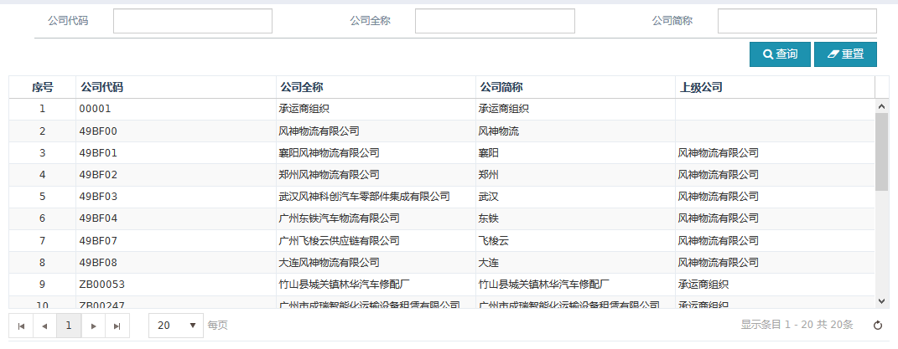
组织管理-组织管理
组织=公司，记录使用本系统的组织与各级子组织信息，顶级组织的上级组织为空

Slide 19
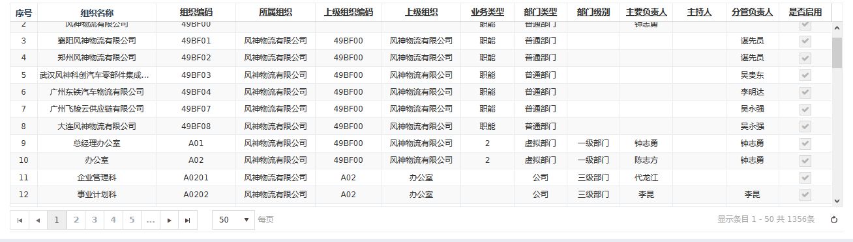
组织管理-部门管理
记录各级组织下的各级部门信息。各级组织自身也作为部门数据存放此。
部门类型：普通部门，虚拟部门，公司，事业部
部门级别：一级部门最高，最多存在五级部门，一般来讲，1级：总部部门或事业部，2级：事业部部门，3级：科系，4级：班组
主要负责人：部门负责人
主持人：实际工作调动后，官方调动公告发布前，间隔期内的部门负责人。当存在主持人时，主持人优先级高于主要负责人
分管负责人：总经办部门的各位领导，基于分工原则，展开对其它部门的管理。各部门对应的总经办领导即为本部门分管负责人
一个部门只能隶属于一个组织

Slide 20
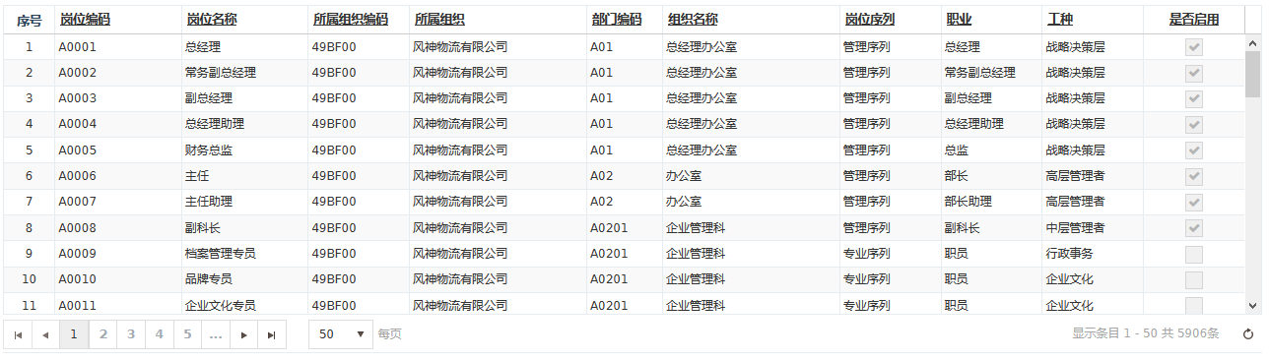
组织管理-岗位管理
针对部门内不同性质与内容的工作，作出的一种划分方式
岗位序列：管理岗(M)，技术岗(T)，专业岗(P)，作业岗(A)
部门编码：岗位所属的部门。不同部门的相同岗位名称的岗位，具有不同的岗位编码
一个岗位只能隶属于一个部门

Slide 21
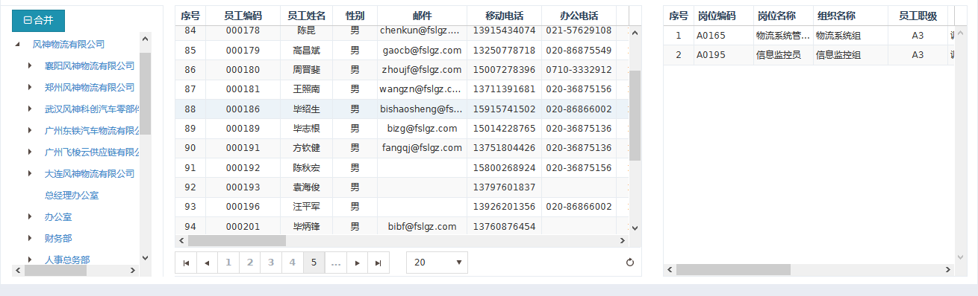
组织管理-员工管理
显示公司各部门员工的基本信息。
使用员工编码唯一识别不同的员工
同一个员工，可能属于多个岗位(进而对应多个部门)

Slide 22
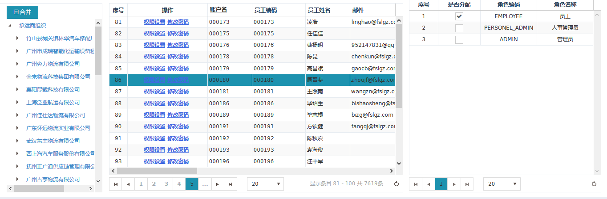
账户管理-账户管理
显示公司各部门员工的账户信息
使用账户名唯一识别不同的账户
账户名与员工编码保持一致，一个员工只能有一个账户

Slide 23
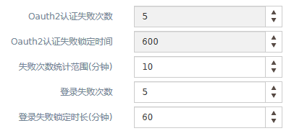
账户管理-登录配置
安全策略
名称 | 默认值 | 说明
失败次数统计范围(分钟) | 10 | 密码输入错误的次数统计的时间范围
登录失败次数 | 5 | 范围时间内密码输入错误而触发锁定动作的最高次数
登录失败锁定时长(分钟) | 60 | 触发锁定后的锁定时长

Slide 24
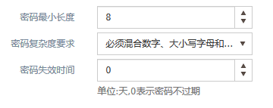
账户管理-登录配置
密码策略
名称 | 默认值 | 说明
密码最小长度 | 8 | 设置密码的最小长度
密码复杂度要求 | 必须混合数字、大小写字母和符号 | 密码需要这四种元素组合，缺一不可
密码失效时间 | 0 | 单位:天,0表示密码不过期

Slide 25
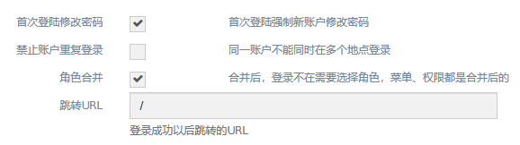
账户管理-登录配置
登录策略
名称 | 值 | 说明
首次登陆修改密码 | 是 | 首次登陆强制新账户修改密码
禁止账户重复登录 | 否 | 同一账户不能同时在多个地点登录
角色合并 | 是 | 合并后，登录不在需要选择角色，菜单、权限都是合并后的
跳转URL | / | 登录成功以后跳转的URL

Slide 26
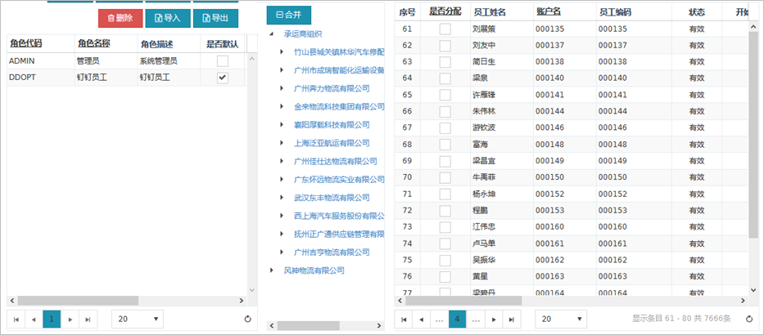
账户管理-角色管理
管理本系统的角色信息。在左边维护角色清单，并为右边的员工分配各类角色
角色编码需保持唯一
当将某角色勾选为默认角色后，现有员工不受影响，基于HR新增或修改的员工将自动拥有此角色
当将某角色取消勾选默认角色后，现有员工不受影响，基于HR新增或修改的员工将不再自动拥有此角色

Slide 27
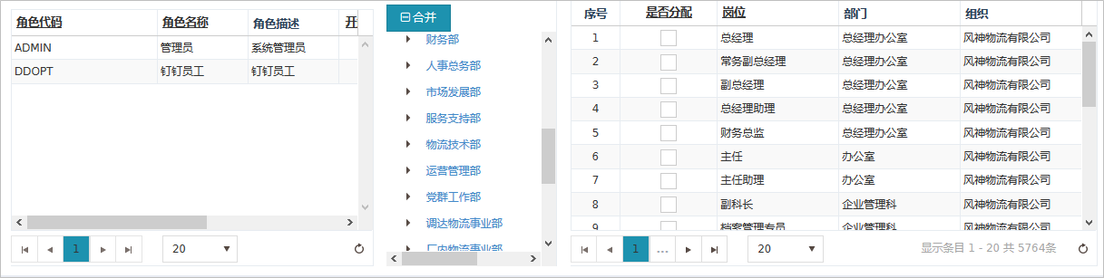
账户管理-默认角色管理
为不同岗位的新员工设定默认角色。在左边的角色清单中，为右边的岗位分配各类角色
当为某岗位勾选默认角色后，现有岗位对应员工不受影响，基于HR系统新增或修改的岗位员工将自动拥有此角色
当为某岗位取消勾选默认角色后，现有员工不受影响，基于HR系统新增或修改的岗位员工将不再自动拥有此角色

Slide 28
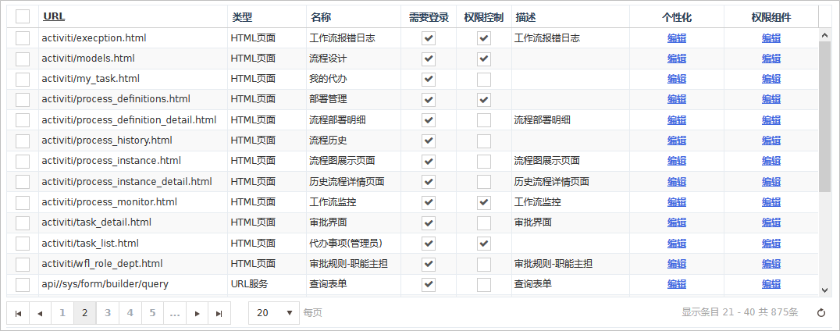
功能权限-资源管理
页面资源注册
属性 | 描述
URL | 资源路径，不以/开头，不包含项目上下文路径
类型 | HTML页面，URL服务
名称 | 页面名称
描述 | 页面描述
需要登录 | 当勾选时，只有登录用户才能访问本资源，否则任意用户都可访问本资源
权限控制 | 当勾选时，登录用户只能访问经过授权的资源和资源上的权限组件，否则登录用户可以访问全部的资源和权限组件

Slide 29
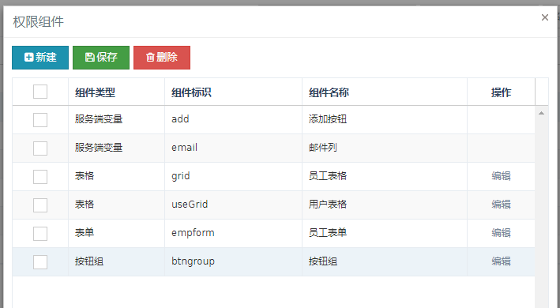
功能权限-资源管理
权限组件注册
定义资源上可供权限控制的各类组件。当未设置时，则所有组件都可直接访问
属性 | 描述
组件类型 | 组件所属的类型，共有四种，分别为服务端变量、表格、表单和按钮组
组件标识 | 组件在页面中的唯一标识，通常为组件的ID
组件名称 | 组件的名称
权限组件元素属性
属性 | 描述
类型 | 组件中元素的类型
属性 | 由类型带出，不可编辑，表示元素的标识，有id，className,name等
属性值 | 元素的标识的具体值，如id=“save”，class=“edit”,field=“gender”等
名称 | 元素的名称

Slide 30
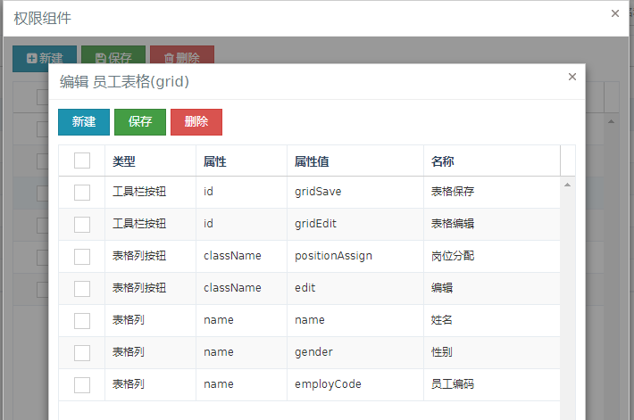
功能权限-资源管理
表格组件
控制表格中的元素，首先需要定义表格的组件标识，与界面中表格的ID相同。表格中的元素主要分为三种类型
属性 | 描述
工具栏按钮 | 表格中的toolbar，表格上方的按钮
表格列按钮 | 表格列中的按钮
表格列 | 表格中的列

Slide 31
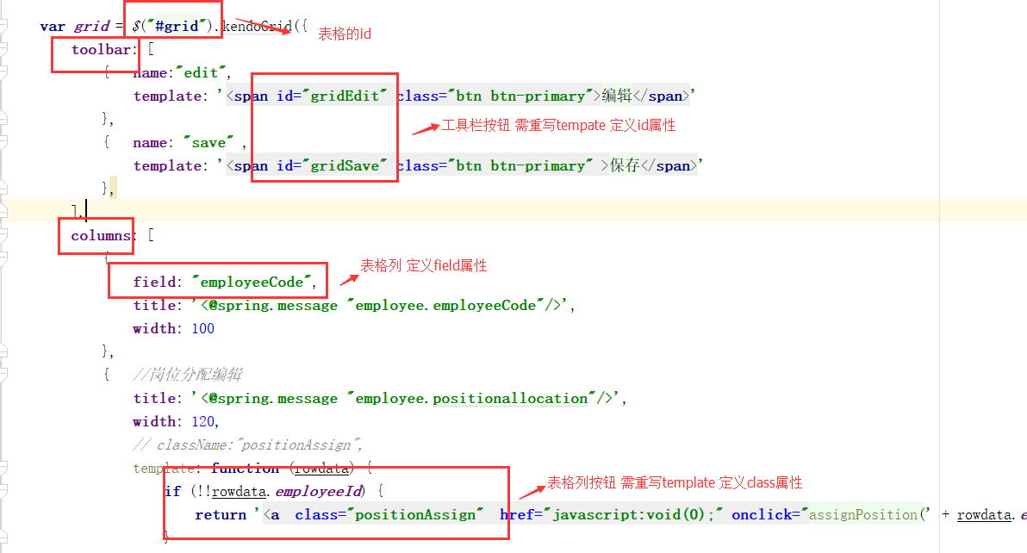
功能权限-资源管理
对应的代码如下

Slide 32
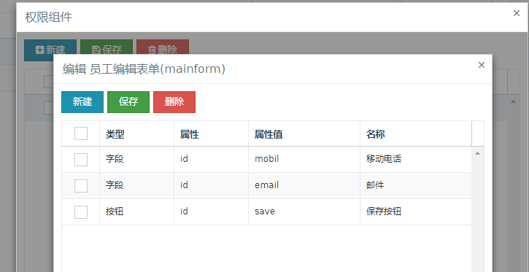
功能权限-资源管理
表单组件
控制表单中的元素，首先需要定义表单的组件标识，与界面中表单的ID相同。表单中的元素主要分为两种类型
属性 | 描述
字段 | 表单中的字段，比如邮件输入框
按钮 | 表单中的按钮，比如保存按钮

Slide 33
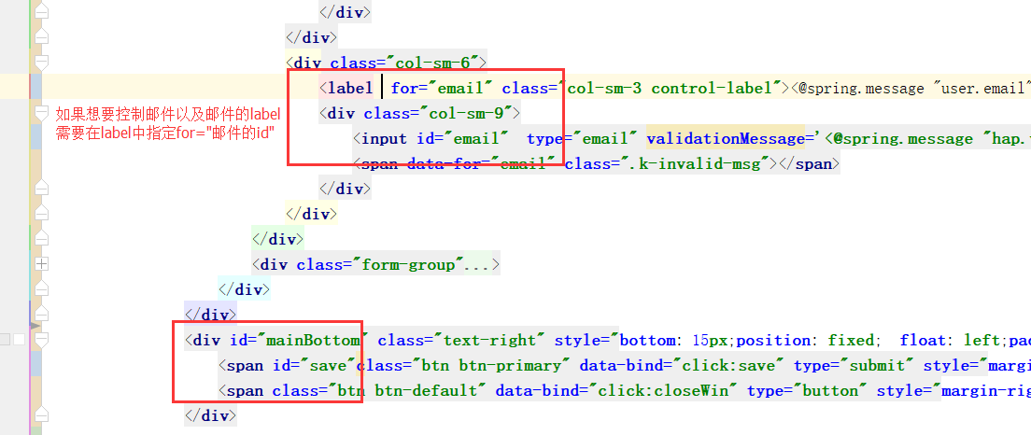
功能权限-资源管理
对应的代码如下

Slide 34
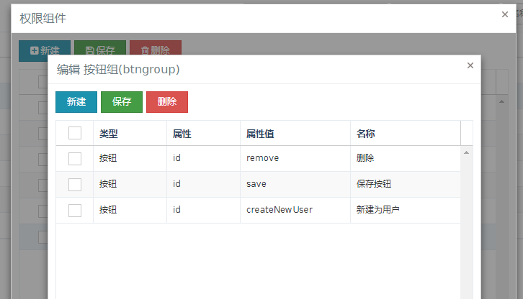
功能权限-资源管理
按钮组
主要是为了区分是表单的按钮，还是表单外的按钮，所以单独定义了一个按钮组类型
属性 | 描述
按钮 | 按钮组中的按钮，比如保存按钮

Slide 35
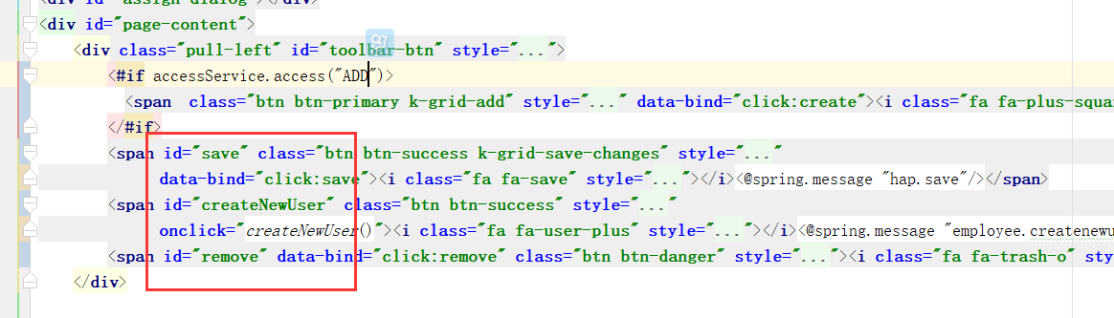
功能权限-资源管理
对应的代码如下

Slide 36
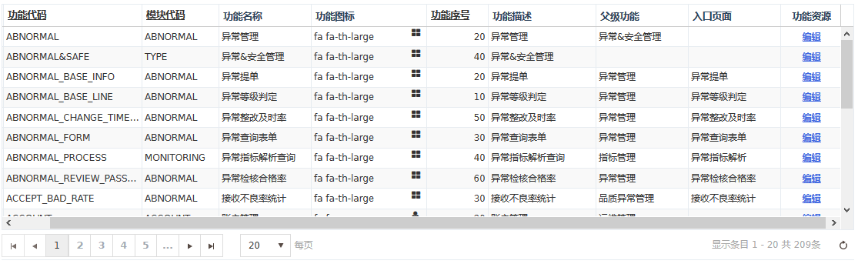
功能权限-功能维护
定义项目功能
定义树形菜单结构，关联各级菜单对应打开的页面资源
如果对应页面资源勾选了 权限控制 ，还需在 功能资源 中再次关联本资源，实现对页面资源和权限组件的授权管理(目前已实现自动关联)

Slide 37
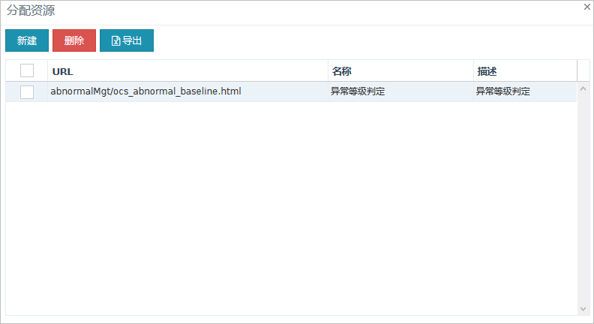
功能权限-功能维护
在功能资源 中关联页面资源

Slide 38
功能权限-功能分配
角色权限设置
选择相应的角色，勾选启用对应功能
如果功能对应的资源勾选了 权限控制，且设置了对应的权限组件，则可进一步点击 权限设置 ，为该角色设置相应的组件权限
注意事项
除服务端变量外的组件，权限设置时，默认是启用状态
不支持对同一页面属于多个功能的情况 进行权限设置， 如订单页面，可能会有多个功能会共用这个页面，在某一个功能中设置了订单页面的权限，则会导致所有功能都是同样的权限。暂时的解决方案是新建一个页面，将共有的页面include进去，然后进行配置
如果用户登录时，开启了角色合并，则相应的组件权限将合并。其中服务端变量类型不支持角色合并。合并的规则是，角色拥有相同功能的，进行组件权限合并，只要其中一个角色拥有组件权限，则表示启用

Slide 39
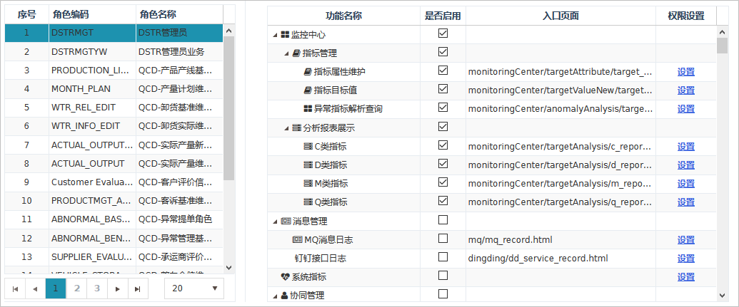
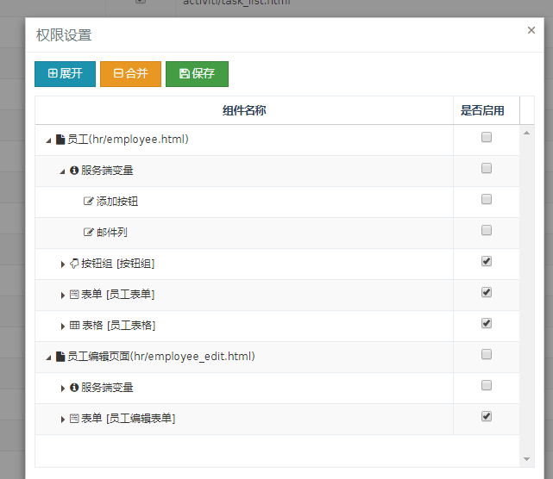
功能权限-功能分配
界面操作

Slide 40
功能权限-功能分配
账户权限设置
打开账户管理界面，选择相应的用户，点击权限设置
系统弹出登录用户所拥有的所有角色合并后的菜单
后续操作与角色权限设置保持一致
注意事项
用户权限不支持配置服务端变量
对于同一个资源，如果当前用户所拥有的角色已经分配了组件权限，而用户又单独配置了一次，则以用户设置的为主

Slide 41
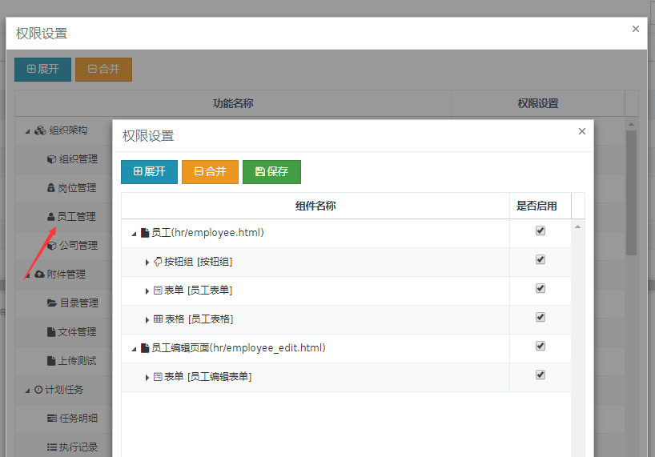
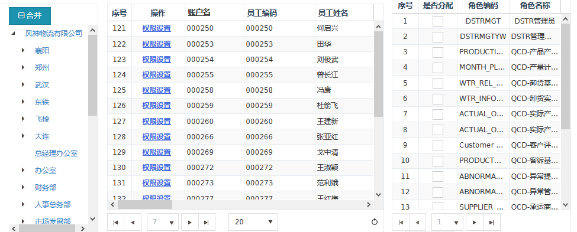
功能权限-功能分配
界面操作

Slide 42
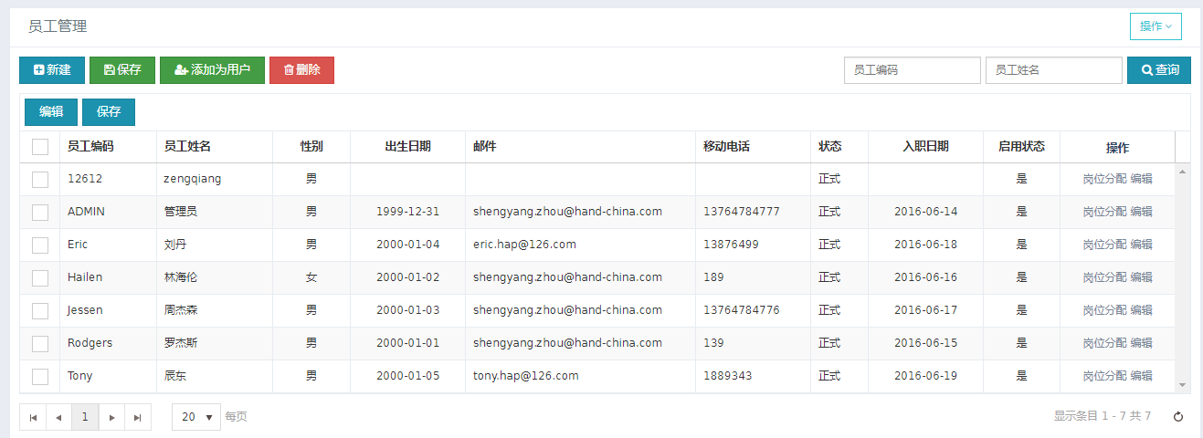
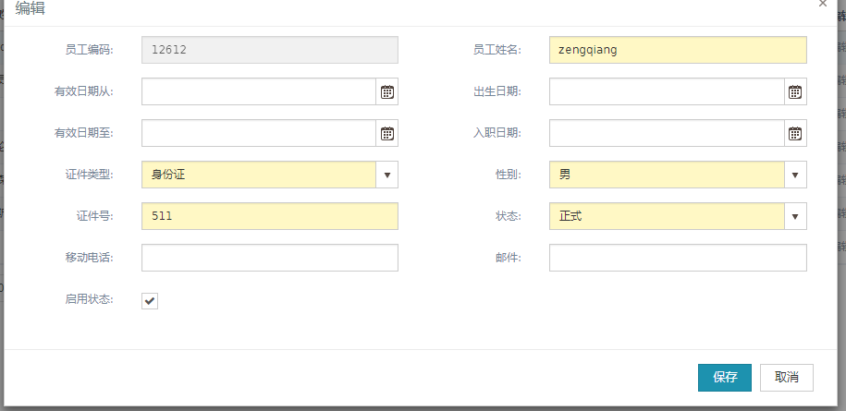
功能权限-功能分配
示例-原界面

Slide 43
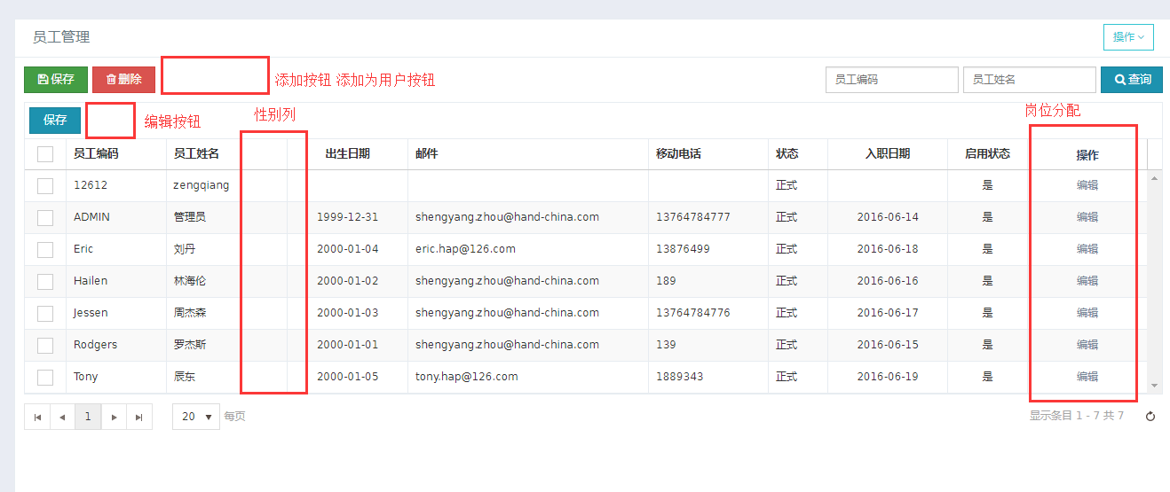
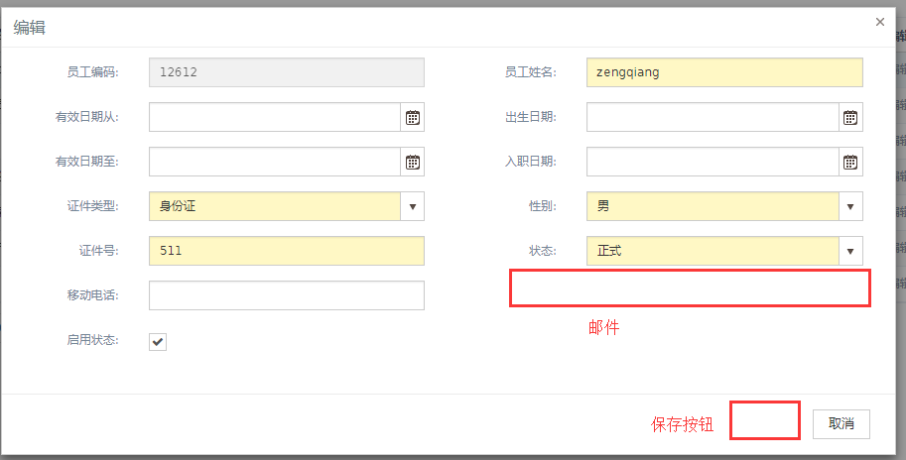
功能权限-功能分配
示例-新界面

Slide 44
功能权限-总结
综合上述说明，组合五个选项，可以得出如下配置组合
资源管理 |  | 功能维护 | 功能分配 |  | 访问控制
登录用户 | 权限控制 | 功能资源 | 是否启用 | 权限设置
否 |  |  |  |  | 所有用户可以访问页面资源
是 | 否 |  | 否 |  | 登录用户无法访问页面资源
是 | 否 |  | 是 |  | 登录用户可以访问页面资源
是 | 是 | 否 | 是 |  | 登录用户无法访问页面资源
是 | 是 | 是 | 否 |  | 登录用户无法访问页面资源
是 | 是 | 是 | 是 | 否 | 登录用户可以访问页面资源，无法访问组件资源
是 | 是 | 是 | 是 | 是 | 登录且授权用户可以访问页面资源及组件资源

Slide 45
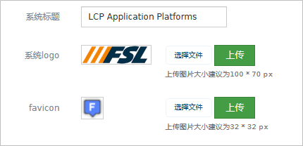
参数管理-外观维护
设定系统的外观参数
属性 | 描述
系统标题 | 浏览器标题栏的名称
系统logo | 原标准登录中显示的系统图标，已废弃
favicon | 浏览器标展示本系统时显示的图标

Slide 46
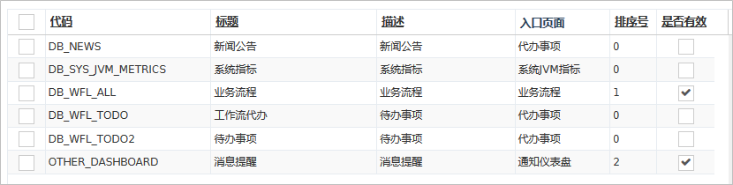
参数管理-首页配置
设定系统首页的展示内容与顺序
属性 | 描述
代码 | 显示的仪表盘代码
标题 | 显示的仪表盘标题
描述 | 显示的仪表盘描述信息
入口页面 | 首先需将页面注册为资源，然后选择本资源作为仪表盘界面显示在首页
排序号 | 从左到右，从上到下依次显示，序号小的排在前面
是否有效 | 如无效，则不会在首页显示

Slide 47
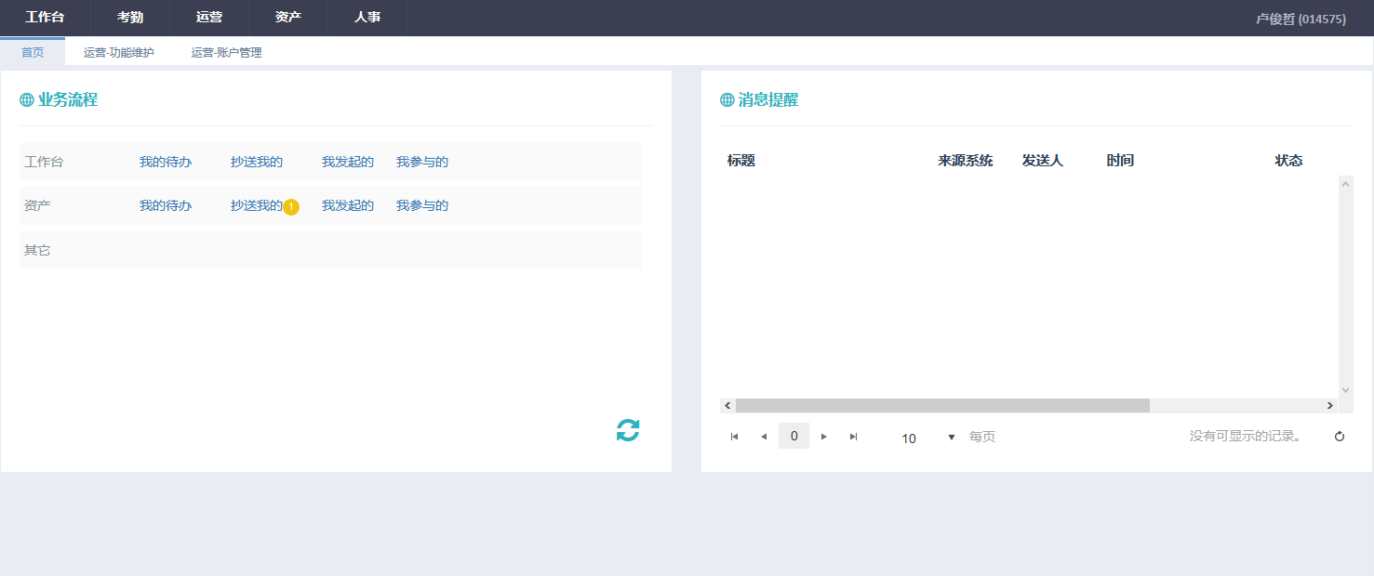
参数管理-首页配置
界面展示

Slide 48
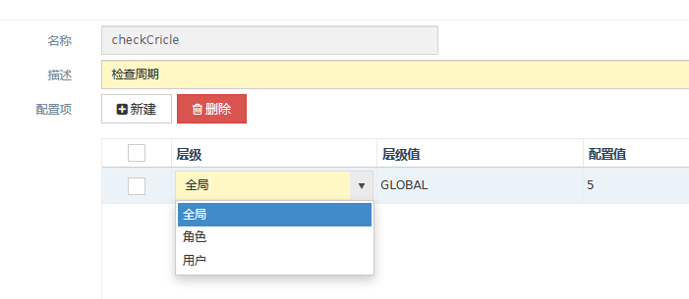
参数管理-系统参数
设置自定义系统参数。有三种参数作用域
属性 | 描述
全局 | 全局生效的参数
角色 | 指定角色生效的参数
用户 | 指定用户生效的参数

Slide 49
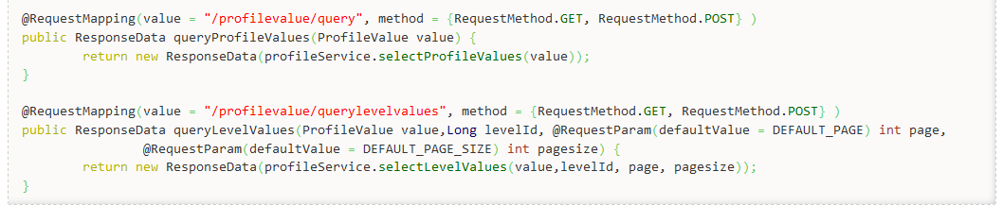
参数管理-系统参数
当为同一个参数设定了多个作用域时，默认情况下，参数选用优先级为：用户>角色>全局。可使用levelId参数获取指定作用域的值

Slide 50
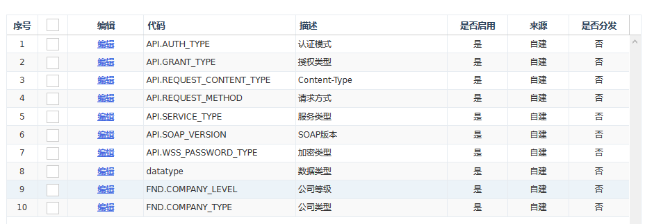
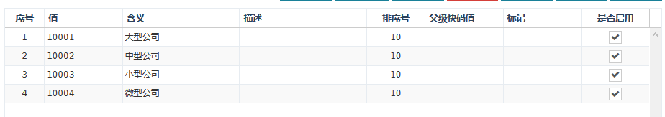
参数管理-数据字典
又称枚举值。使用了父子结构来表达数据结构。用于对业务数据作简单的分类与总结，多配合下拉框或选择框使用。

Slide 51
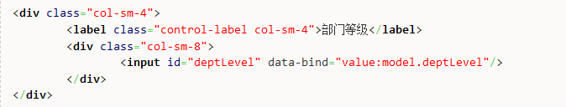
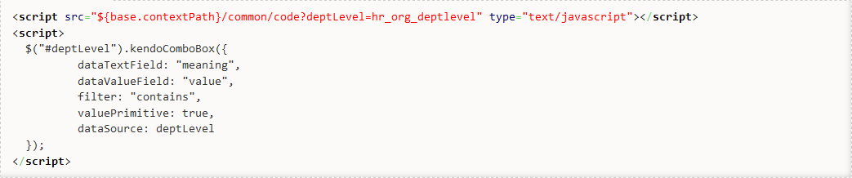
参数管理-数据字典
前端下拉框使用样例。前端控件定义如下
方案一，将变量名与数据字典名作为参数调用指定地址，后台返回数据字典值并自动赋值至指定变量

Slide 52
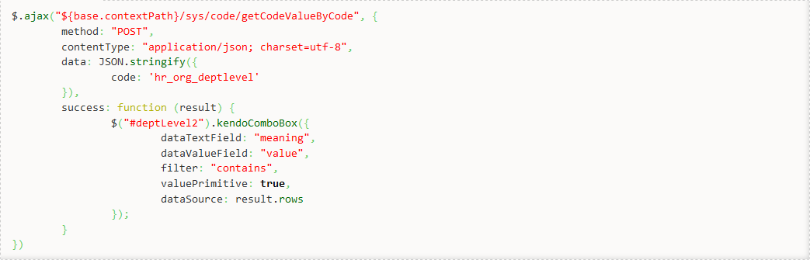
参数管理-数据字典
方案二，使用ajax方式，使用指定的参数，调用预定义好的后台接口，将返回值绑定至控件

Slide 53
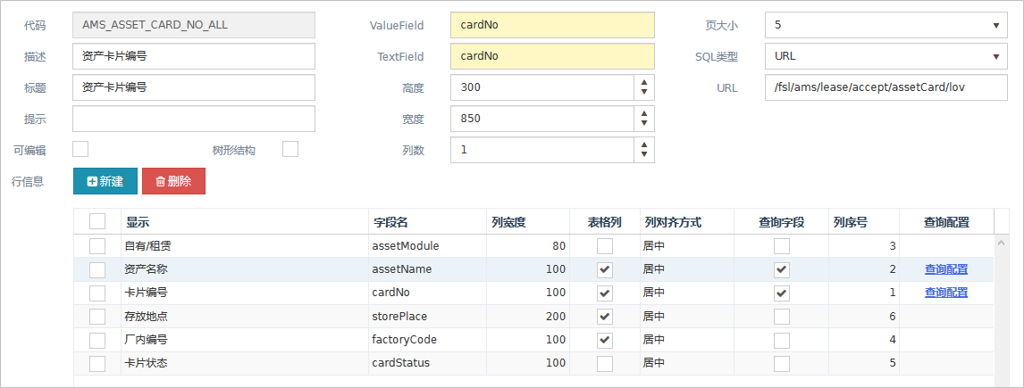
参数管理-LOV定义
LOV，是一个可以让用户在一个预定义的值集(list of value)里选择，将选择结果返回到基础页面里的过程。由于LOV的使用场景非常广泛，LCP平台通过参数的快速配置，即可零代码生成LOV控件，能够极大的提升项目的开发效率。目前仅支持单选返回

Slide 54
参数管理-LOV定义
属性定义
对于SQL类型
属性 | 描述
代码 | LOV的编码
描述 | LOV的描述
标题 | LOV显示的标题，可使用多语言编码
提示 | LOV输入框的输入提示，可使用多语言编码
高度 | LOV弹出框的高度
宽度 | LOV弹出框的宽度
SQL类型 | 有三种，SQL_ID，自定义SQL，URL
SQL_ID/自定义SQL/URL | 具体的查询执行内容
列数 | 一行放置几个查询条件
页大小 | 一页显示多少条查询结果
树形结构 | 查询结果按树形结构展示
TextField | 返回值的key值
ValueField | 返回值的value值
可编辑 | LOV返回结果可修改
属性 | 描述
SQL_ID | Mapper接口名.方法名，如存在重名则报错
自定义SQL | 自己编写一段sql查询语句，语法同mybatis一致，支持传参
URL | 访问本系统restful接口获取数据，不包含网站上下文地址
执行查询后，将结果显示在表格中。每行信息的解析规则定义如下
属性 | 描述
显示 | 行标题，可使用多语言编码
字段名 | 从结果中获取哪个属性显法
表格列 | 是否作为表格列显示在表格中
列宽度 | 表格列宽度
列对齐方式 | 内容中表格中的对齐方式
查询字段 | 是否作为表列的查询字段显示
列序号 | 列表或查询字段的显示顺序
查询配置 | 对查询字段作更加细致的设置

Slide 55
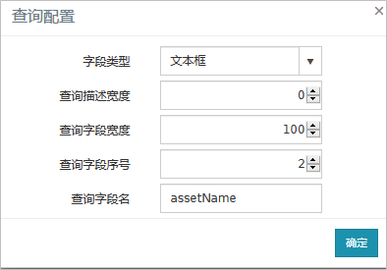
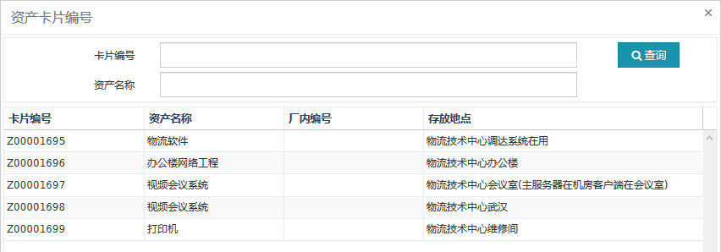
参数管理-LOV定义
查询配置
属性 | 描述
字段类型 | 数字框，值列表，下拉框，文本框，日期框
查询描述宽度 | 查询条件标题的宽度
查询字段宽度 | 查询输入框的宽度
查询字段序号 | 查询字段的排序号
查询字段名 | 针对哪个字段作查询
完成如上配置后，LOV的预览效果如下

Slide 56
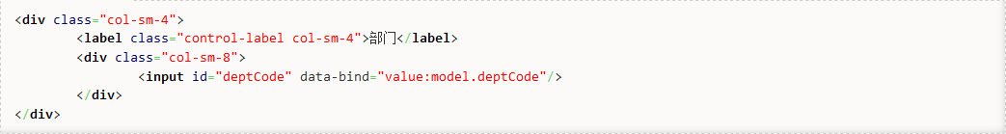
参数管理-LOV定义
前端控件的定义如下

Slide 57
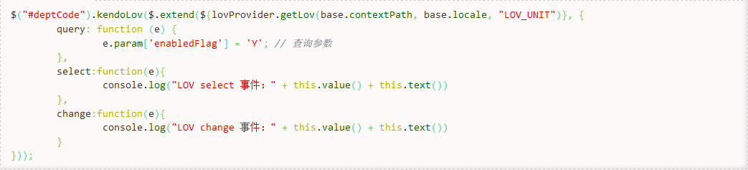
参数管理-LOV定义
前端通过下述写法，完成LOV的调用，返回值的获取
在query方法中，可以通过为e.param数组赋值，实现自定义传参
在select与change方法中，除了使用this.text()与this.value()获取返回值外，还可以访问e对象拿到更加详细的事件上下文信息

Slide 58
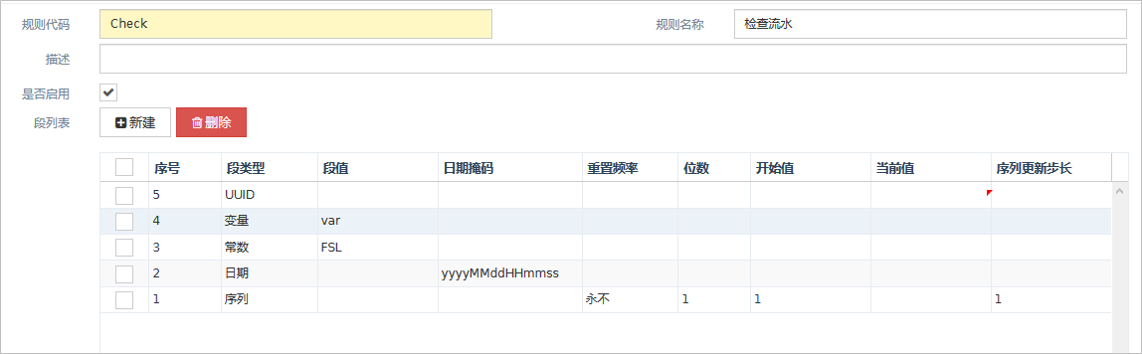
参数管理-流水号配置
配置流水号的生成规则，按序号拼接各规则生成最终的流水号
规则 | 说明
序列 | 按指定的位数，开始值，步长生成数字，并按设定的重置频率(日/月/季/年)归0后重头生成
日期 | 获取当前的日期时间值
常数 | 固定值
变量 | 使用参数传入值
UUID | 生成随机的UUID值

Slide 59
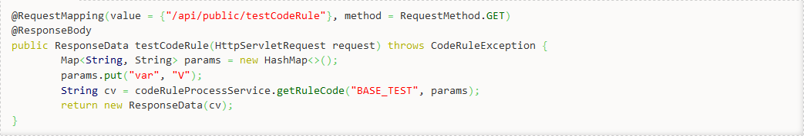
参数管理-流水号配置
调用生成流水号方法如下

Slide 60
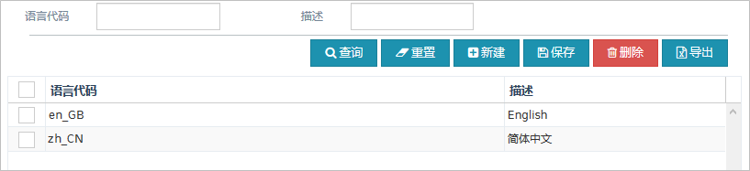
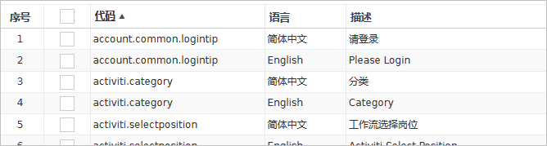
参数管理-多语言
首先定义语言种类，系统默认内置了简中和英文
而后，成对定义各个词汇或语句
最后，使用编码，引用各个多语言。系统会选择与浏览器语言代码一致的词汇，返回给客户端浏览器显示

Slide 61
后续培训计划
每周四完成一次技术培训，共计12次培训。培训方式为：PPT讲解+现场示例+课后考试
序号 | 主题 | 时间 | 进度
1 | LCP平台简介 | 2019.10.18 | 完成
2 | 构建第一个LCP应用 | 2019.10.24 | 完成
3 | 基础功能详解一 | 2019.10.31 | 进行中
4 | 基础功能详解二 | 2019.11.7
5 | 数据权限 | 2019.11.14
6 | 工作流详解1 | 2019.11.21
7 | 工作流详解2 | 2019.11.28
8 | 接口与服务
9 | 前端开发
10 | 异常诊断
11 | 布署与发布
12 | UI/UE标准
13 | 常见问题汇总

